Slide 1

Genel Biyoloji ve Hücre Biyolojisi Laboratuvarı
Laboratuvar günü 2: Hücre görüntüleme; Prokaryotik ve Ökaryotik hücreler

Slide 2
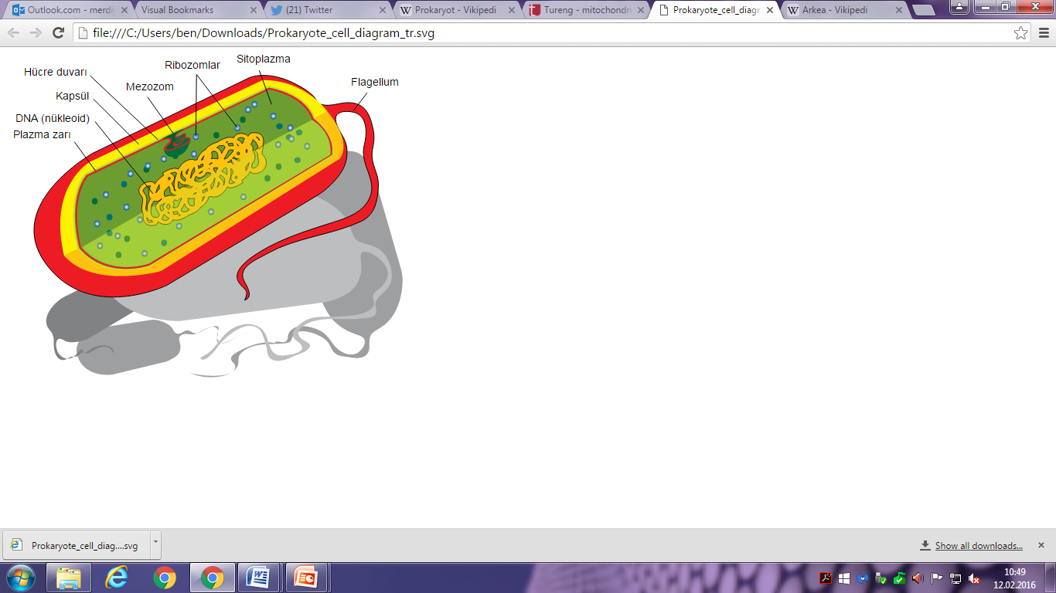
Prokaryotlar
Tek hücreli canlılardır
Hücre çekirdekleri
Çekirdek zarları
Membrana bağlı organelleri
Mitokondrileri yoktur.
İki gruba ayrılırlar:
Arkeler (Arkea)
Bakteriler

Slide 3
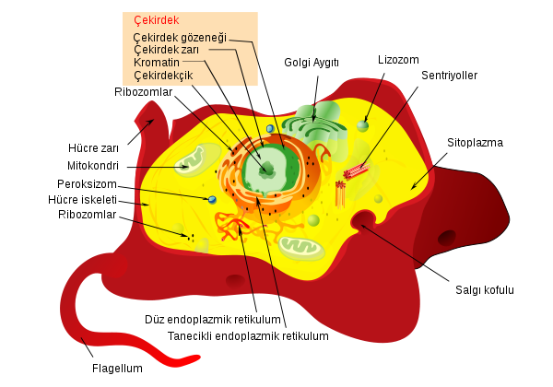
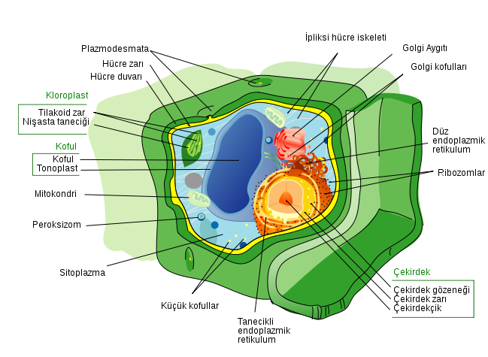
Ökaryotik Hücreler
Hayvan hücresinin yapısı
Ökaryotik hücreler prokaryotik hücrelere göre daha büyük hücrelerdir.
Çekirdek, çekirdek membranı tarafından çevrilmiştir.
Genetik materyal çekirdekte bulunur.
Zarla (membranla) çevrilmiş çeşitli organelleri vardır.
Bitki hücresinin yapısı

Slide 4
Laboratuvar Deneyi: Prokaryotik Hücrelerin Gözlemlenmesi
Amaç: Prokaryotic hücrelerin görüntülenmesi
Örnek: Lactobacillus bulgaricus (Yoğurt bakterisi)
Görüntüleme ortamı: Su

Slide 5
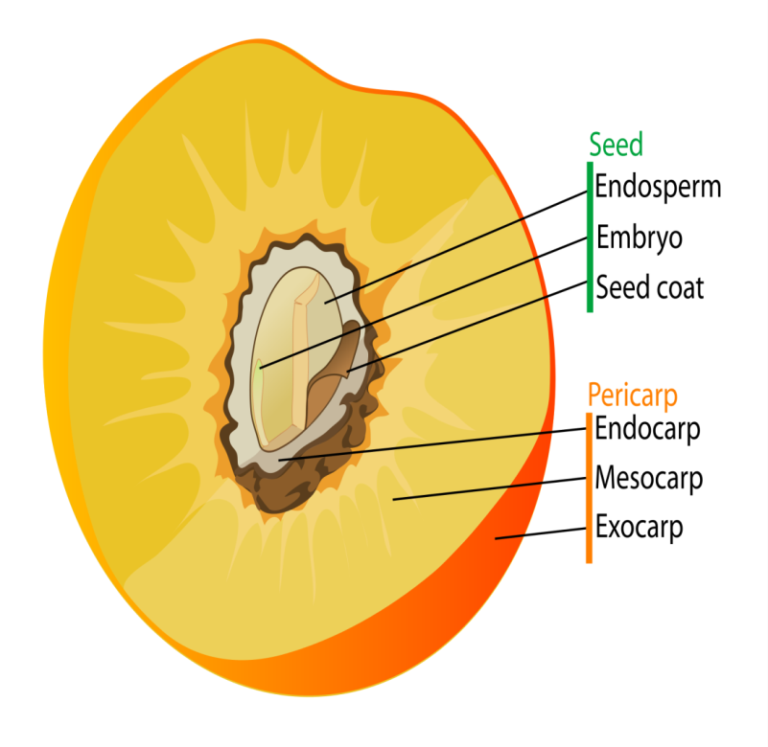
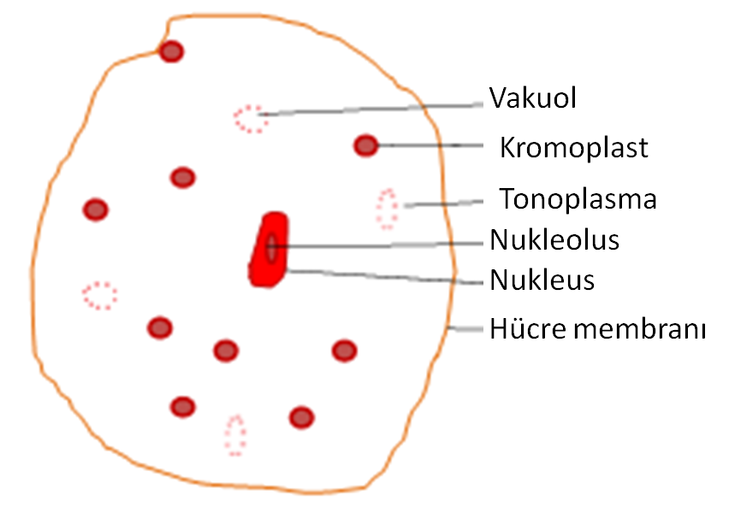
Laboratuvar Deneyi: Ökaryotik Hücrelerin Gözlemlenmesi
Amaç: Ökaryotik hücrelerin görüntülenmesi
Örnek: Meyve mezokarp’ı
Boya: Lugol
Pyracantha Hücresinin Şematik Şekli

